Slide 1
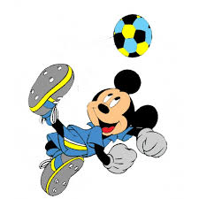
҉ EDUCAZIONE FISICA A CASA ҉
Ciao a tutti, sono MARTINA vi ricordate di me????
Abbiamo giocato tanto in palestra insieme, ma possiamo continuare a farlo anche a distanza……ecco come !!!!
REDATTORE: MARTINA CELI
ESPERTO SPORT E SCUOLA COMPAGNI DI BANCO

Slide 2
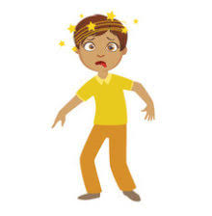
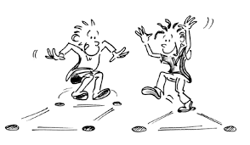
PRIMO GIOCO: …sono sicura che vorranno divertirsi con voi anche mamma o papà… allora…. Fatevi spazio intorno e accendete lo stereo! Quando sentite la musica potete correre sul posto, saltare a piedi uniti, saltellare su un solo piede ma…. Se mamma o papà sono dispettosi e spengono la musica… tutti fermi come statue di ghiaccio !!!!!!!!!!
1) 2)

Slide 3
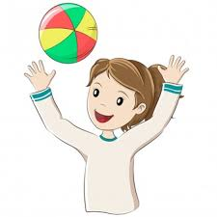
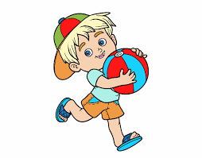
Secondo gioco mamma e papà hanno sempre voglia di farti qualche scherzetto?? Prendi un pallone e gioca a ritmo di musica: lancialo sopra la testa a due mani, con una soltanto, in equilibrio su un piede, saltellando ma…. Se mamma o papà sono dispettosi e spengono la musica… tutti fermi come statue di ghiaccio !!!!!!!!!!
1) 2)

Slide 4
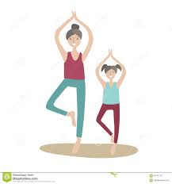
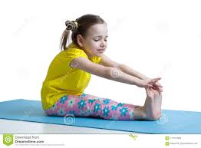
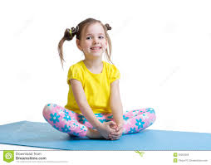
Parte finale abbiamo giocato insieme ma prima di salutarci facciamo alcuni semplici esercizi… ..puoi farli da solo oppure insegnali ai tuoi genitori!!! Sarà molto divertente!!!!

Slide 5
ti sono piaciuti questi giochi in movimento?? Spero proprio di sì!! Ripetili in questi giorni a casa e presto ne scopriremo di nuovi…

